Slide 1
г
Государственное бюджетное дошкольное образовательное учреждение детский сад №50
комбинированного вида Колпинского района г.Санкт-Петербурга
ЦЕНТРЫ
РАЗВИВАЮЩЕЙ АКТИВНОСТИ
В ДОУ
(старший дошкольный возраст )
Воспитатель : Гороховская Ю.В.
Создание специальной развивающей среды предусматривает систему условий, которые обеспечивают не только эффективность работы, но и позволяет ребенку полноценно развиваться как личности в условиях деятельности. В центрах развивающей активности ДОУ должны быть обеспечены возможности для расширения, углубления и широкого вариативного применения детьми содержания , освоенного в непосредственно образовательной деятельности.

Slide 2
Цели и задачи развития и воспитания детей старшего дошкольного возраста :
Укрепление здоровья, развитие двигательной и гигиенической культуры детей ;
Развитие познавательной активности и интересов, интеллектуальных способностей детей;
Развитие внимания, памяти, формирование элементарного самоконтроля;
Развитие творческих способностей, приобщение к искусству и художественной литературе;
Развитие самостоятельности и инициативы, стремления к активной деятельности и творчеству;
Развитие у детей стремления к школьному обучению.

Slide 3
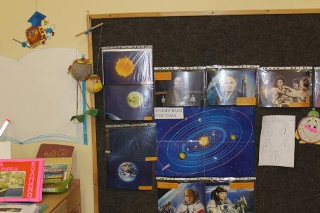
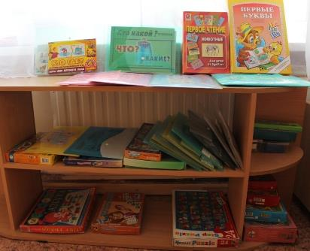
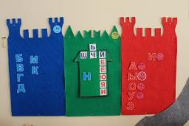
Центр «ПОЗНАНИЕ»
Направлен на формирование у детей познавательного интереса , обогащения их опыта по следующим направлениям: развитие познавательно-исследовательской деятельности, развитие речи, обучение грамоте.
Здесь представлен демонстрационный материал по текущей теме, а также на закрепление пройденного материала, развивающие и дидактические игры.

Slide 4
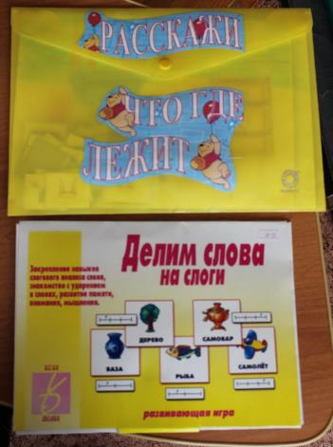
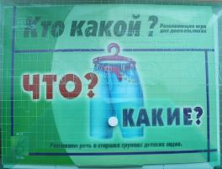
Игры, направленные на
Активизацию, развитие, обогащение словаря и расширение знаний об окружающем
развитие фонематического слуха, обучение грамоте
Развитие связной речи
Формирование грамматического строя речи
Коллажи , альбомы, созданные детьми

Slide 5
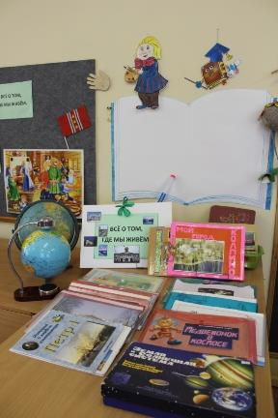
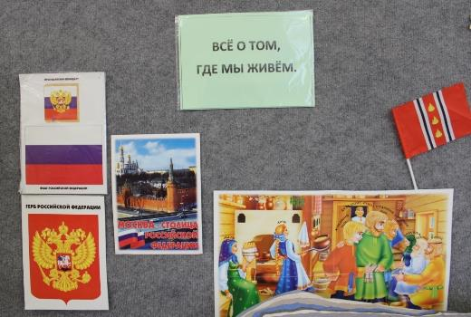
Центр «ПАТРИОТИЧЕСКОЕ ВОСПИТАНИЕ»
Воспитание гражданственности и патриотизма продолжается у детей данного возраста формированием представления о Родине через ознакомление с адресом, маршрутом от дома до детского сада, городом ,страной , её историей, символикой.
Использование мультимедийной установки в непосредственной образовательной деятельности позволяют организовать работу с моделями, видеоматериалами, слайдами, схемами по любому направлению, служат фоном при организации развивающих игр и помогают осуществлять проектную деятельность. Данный центр интегрируется с центром «Познание», «Развитие речи», центром «Маленьких книголюбов».

Slide 6
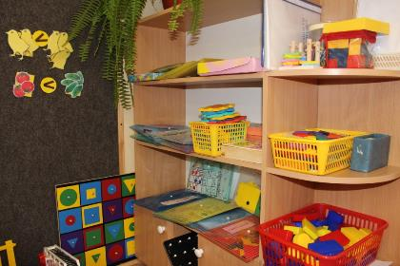
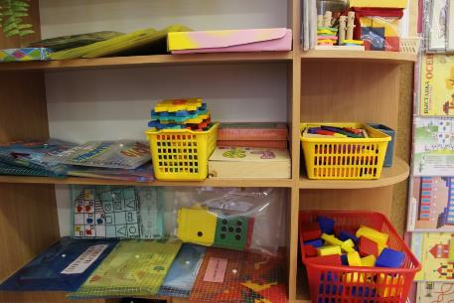
Центр
развития математических представлений
Предназначен для формирования элементарных математических представлений, познавательных способностей, развития умения обобщать, классифицировать, пользоваться алгоритмом.
Дидактические игры и пособия направлены на
Развитие умения классифицировать
-»Найди фигуру», «Логические цепочки»; игры с блоками Дьенеша
Развитие логического мышления
- «Лабиринты», «Танграм», «Сложи квадрат» и т.д.

Slide 7
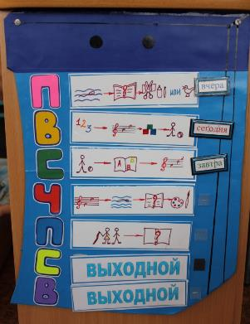
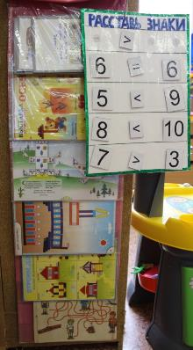
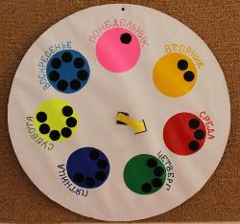
Развитие умения определять количественный состав числа из двух меньших
«Весёлый счёт», «Точечки»(игры Никитина) и т.д.
Развитие умения ориентироваться в пространстве и времени
« Времена года», «Год и месяцы» и т.д.
Данный центр интегрируется с центром «Познания», «Конструирования», и находится в непосредственной близости от них.

Slide 8
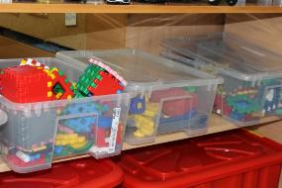
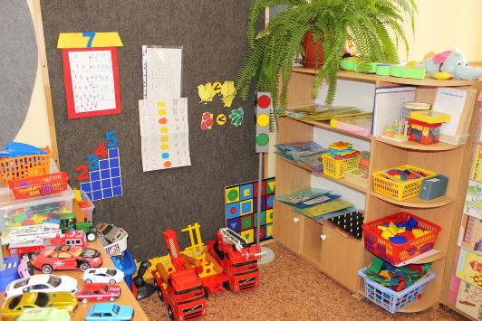
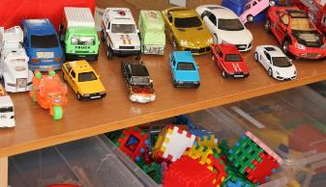
Центр
«КОНСТРУИРОВАНИЕ»
Действуя со строительными материалами, дети знакомятся с отдельными свойствами геометрических тел и пространственных отношений. Учатся планировать и организовывать свою деятельность и добиваться результата. Конструирование воспитывает у детей такие ценные качества личности, как самостоятельность, инициативность, умение работать в коллективе. Центр конструирования предполагает наличие разных видов конструктора: крупного напольного, мелкого настольного, железной дороги и т.д. ; игрушек для обыгрывания , схем построек, материала по правилам дорожного движения.

Slide 9
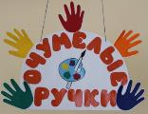
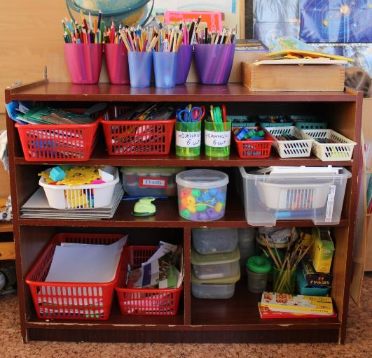
Центр
Художественно-изобразительной
деятельности
Центр даёт возможность ребёнку отражать окружающую его действительность и создавать те или иные образы. И это положительно влияет на развитие воображения, образного мышления. Творческая работа ребенка с различными материалами даёт возможность почувствовать разнообразие их фактуры, получить широкие представления об их использовании, способах обработки. Действия с материалами и инструментами (кистью, ножницами, карандашами ,восковыми мелками, пластилином, глиной и др.) имеют общеразвивающий эффект и положительно влияют на развитие руки ребенка, координацию движений обеих рук, действий руки и глаза и т.п.

Slide 10
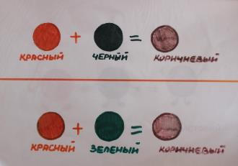
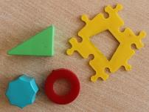
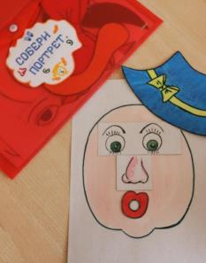
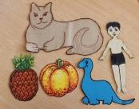
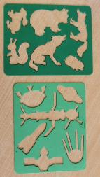
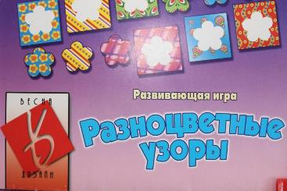
В свободном доступе для детей находятся
средства для изодеятельности ( карандаши, краски, ножницы, пластилин, глина и т.д.) ,
шаблоны , трафареты ,
схемы смешивания красок,
Пооперационные карты для рисования, лепки и аппликации,
настольно- печатные игры, направленные на развитие сенсорных эталонов , закомство с натюрмортом, портретом, пейзажем и т.д.
образцы произведений
декоративно-прикладного искусства ,
Репродукции художников

Slide 11
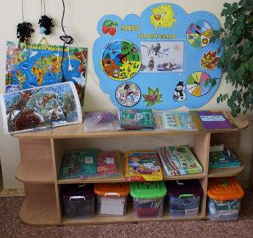
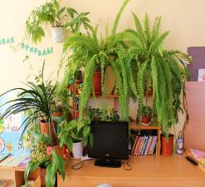
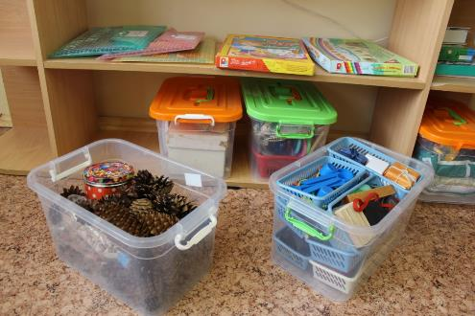
Центр
«МЫ ПОЗНАЁМ МИР»
В зоне экологического воспитания в соответствии с требованиями ФГОС имеются растения, макеты природных зон, календари ,различный природный материал для изготовления поделок, проведения опытов , игротека экологических развивающих игр.
Для осуществления познавательно-исследовательской деятельности , экспериментирования материалы компактно располагаются в коробках с условными метками-ярлычками на доступных детям полках стеллажей. Этот материал дети могут свободно брать и располагаться с ним в удобных, спокойных местах группового помещения (индивидуально или со сверстниками).

Slide 12
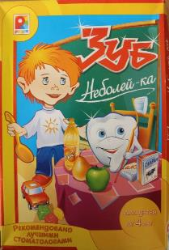
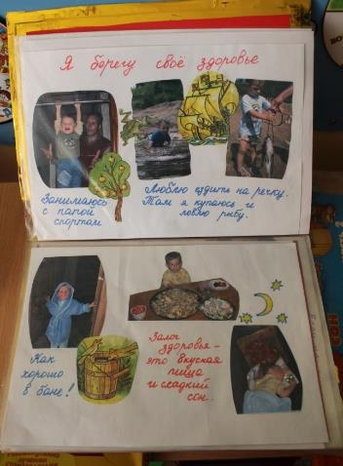
Игротека экологических развивающих игр включает:
игры, с помощью которых развивается умение обобщать и классифицировать предметы по различным признакам: «Назови одним словом»; «Четвертый лишний»; «Вершки - корешки»;
Игры, направленные на уточнение, систематизацию и классификацию знаний дошкольников о представителях животного и растительного мира, явлениях неживой природы («Времена года», «Зоологическое лото»);
Игры, уточняющие представления детей о свойствах и качествах объектов природы;
Игры по валеологии;
Гербарии;
Коллажи, рисунки детей.

Slide 13
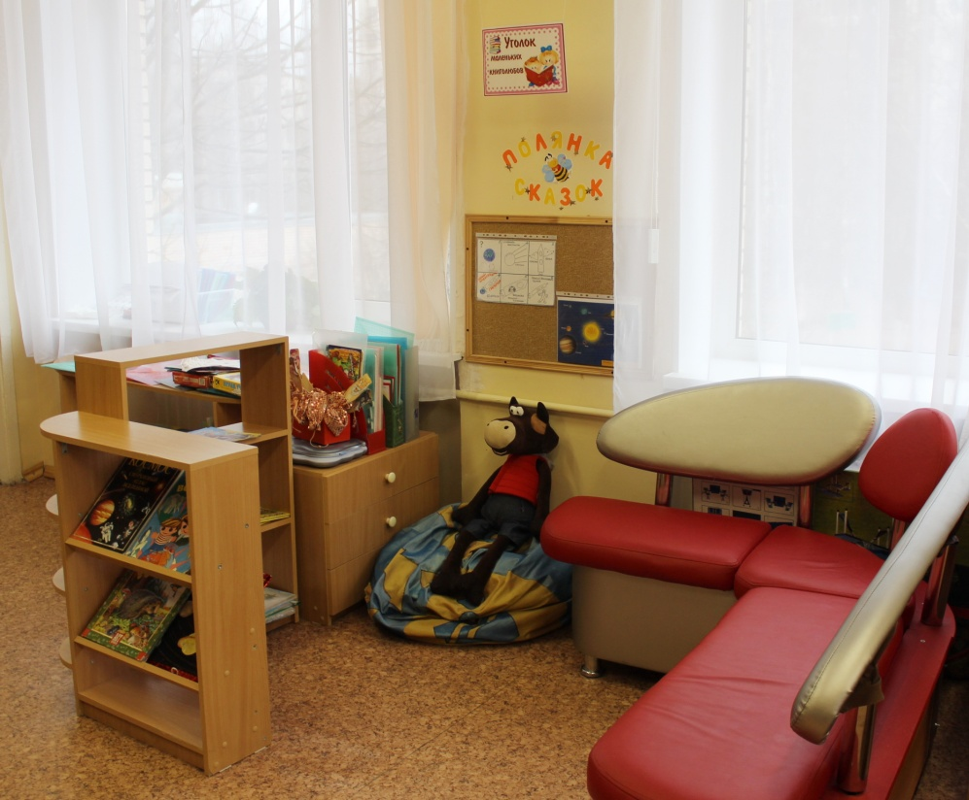
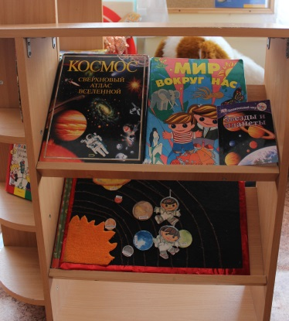
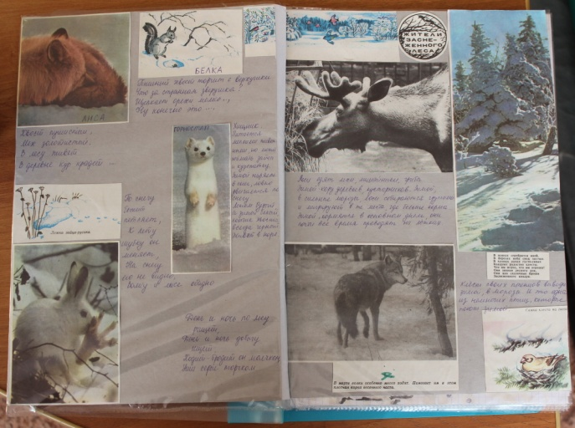
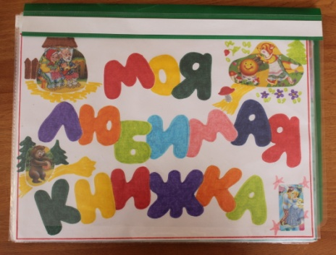
Центр
«МАЛЕНЬКИХ КНИГОЛЮБОВ»
Целью данного центра является приобщение к чтению познавательной и художественной литературы, развитие связной речи детей, умения слушать и пересказывать художественные произведения.
В свободном доступе находятся настольные и плоскостные театры.
книги сказок, художественная литература, энциклопедии, книжки-самоделки и альбомы коллажей по лексическим темам ,периодически оформляются тематические выставки книг .

Slide 14
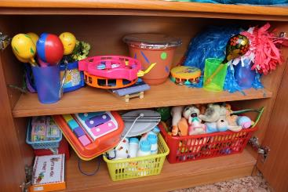
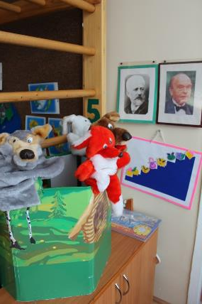
Центр музыкально - театрализованной деятельности
В этом центре в сводном доступе для детей находятся музыкальные инструменты ( металлофон, ксилофон, ложки , маракасы ,бубен , барабан ,различные шумелки ) , которые доставляют детям много радостных минут, а кроме того, развивают фонематический слух и чувство ритма . Здесь же располагаются портреты композиторов.
Для развития театрализованной деятельности педагогами и родителями изготовлены различные виды театральных кукол, различные виды театров ( пальчиковые, настольные, плоскостные, театр на перчатках и т.д. ), маски, декорации, ширмы.

Slide 15
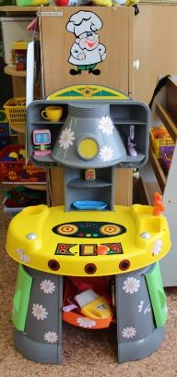
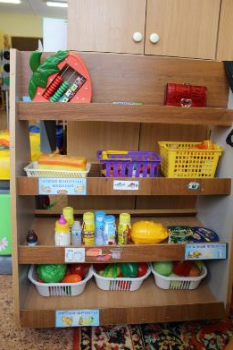
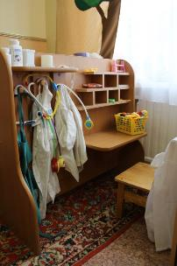
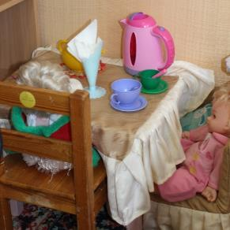
Центр
сюжетно- ролевой игры
В старшем дошкольном возрасте крупные и средние игрушки-персонажи как воображаемые партнеры ребенка уходят на второй план, поскольку все большее место в детской деятельности занимает совместная игра с партнерами-сверстниками. Функция сюжетообразования принадлежит разнообразным мелким фигуркам-персонажам в сочетании с мелкими маркерами пространства — макетами.

Slide 16
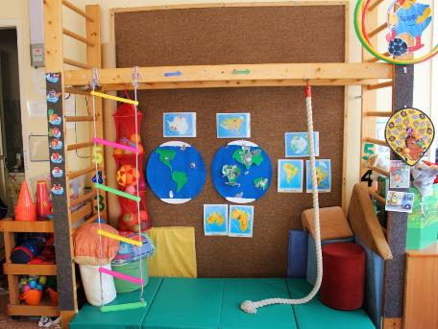
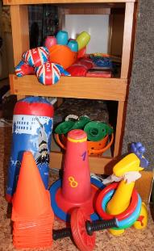
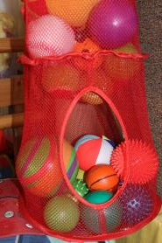
Центр
физического развития
Целесообразно комплектовать оборудование в соответствии с разными видами движений, физических упражнений, подвижных и спортивных игр. С помощью оборудования должно обеспечиваться правильное выполнение разнообразных комплексов физических упражнений (общеразвивающих, упражнений в основных видах движений), а также целенаправленное формирование различных физических качеств (ловкости, гибкости, силы, выносливости, ).В центре физического развития находятся короткие гимнастические палки, геометрические формы, массажные мячи, плоские обручи, кольца. "Физкультурный уголок" располагается в углу комнаты.
Такие пособия, как мячи разных размеров, мячи-утяжелители, наборы ( кегли, кольцеброс, шнуры), хранятся в открытом виде в ящиках.

Slide 17
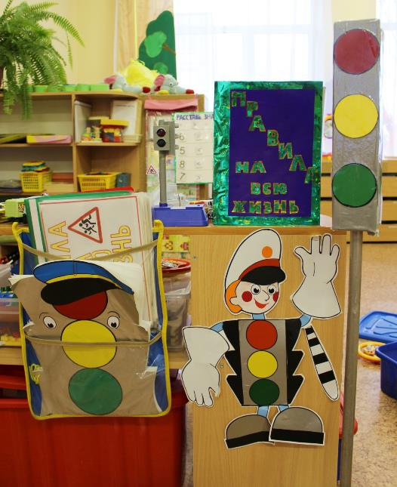
Центр
«ПРАВИЛА НА ВСЮ ЖИЗНЬ»
Цель данного центра : формирование основ безопасности жизнедеятельности ,знакомство с правилами дорожного движения , дорожными знаками.
Для детей изготовлены
Светофор
Коврик «Пешеходный переход»
Рабочие листы по правилам дорожного движения
Коллажи детей
Настольно- печатные игры

Slide 18
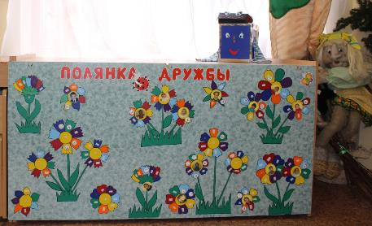
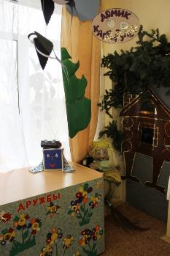
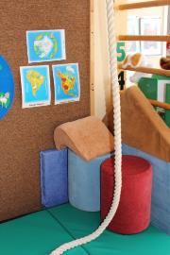
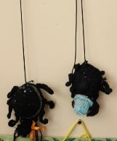
По рекомендации психолога
«Домик Капризулек»
даёт возможность ребенку уединиться , выплеснуть негативные эмоции . Ребенок испытывает комфорт. Улучшается социальный климат в целом.
Экран эмоций
В группе оборудовано уютное место для отдыха(подиумы с мягкими подушками) с которыми можно,
обнявшись полежать, уединиться и отдохнуть.

Slide 19
Организационные условия: - среда должна быть наполнена развивающим содержанием, соответствующим «зоне ближайшего развития»:
в обстановку группы кроме предметов, предназначенных детям определенного возраста, должно быть включено приблизительно 15% материалов ориентированных на более старший возраст;
Все предметы должны быть соразмерны росту, руке и физиологическим возможностям детей;
- учет половой дифференциации , необходимы материалы учитывающие интересы мальчиков и девочек, как в труде, так и в игре. ;
- размещение материалов должно быть функциональным, а не «витринным»; Предметно-развивающая среда группы должна меняться в зависимости от периода обучения. Иначе говоря, среда не только развивающая, но и развивающаяся. - каждый предмет должен выполнять информативную функцию об окружающем мире, стимулировать активность ребенка;
расположение мебели, игрового и прочего оборудования в предметной среде должно отвечать требованиям техники безопасности, принципам функционального комфорта, позволять детям свободно перемещаться в пространстве;
Таким образом, организация развивающей среды в ДОУ с учетом ФГОС должна строиться таким образом, чтобы дать возможность наиболее эффективно развивать индивидуальность каждого ребёнка с учётом его склонностей, интересов, уровня активности. Необходимо обогатить среду элементами, стимулирующими познавательную, эмоциональную, двигательную деятельность детей.
Выстраивая развивающую среду, воспитатель всегда должен помнить, «… какую громадную, ни с чем не сравнимую роль играет в воспитании детей обстановка, среди которой они живут…» (Е.И. Тихеева)

